Slide 1
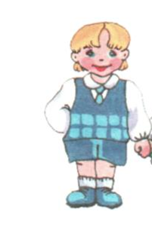

Дифференциация твердых и мягких согласных
Учитель-логопед МОУ «С(К)ОШ №34 VII вида» Сложеникина Г.В.

Slide 2

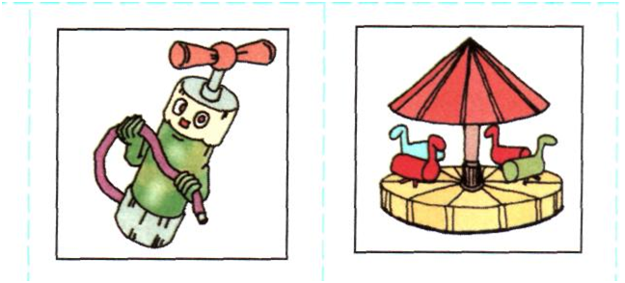




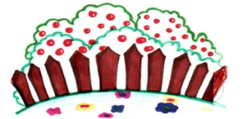

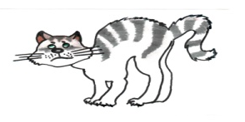

Звуко-буквенный домик
С

Slide 3


Дифференциация твердых и мягких согласных на уровне слога
СА | СЯ | СА | СЯ
СО | СЁ | СО | СЁ
СУ | СЮ | СУ | СЮ
СЫ | СИ | СЫ | СИ
СЭ | СЕ | СЭ | СЕ

Slide 4


Игра «Прочитай слоги!»
СА | СЯ | СА | СЯ
СО | СЁ | СО | СЁ
СУ | СЮ | СУ | СЮ
СЫ | СИ | СЫ | СИ
СЭ | СЕ | СЭ | СЕ

Slide 5

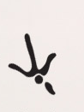
Игра «Запомни, повтори!»
су | ксю | сю
сю | ксу | су
ксю | су | ксю
сю | ксю | ксу

Slide 6
Игра «Будь внимателен!»
су | ксю | сю
сю | ксу | су
ксю | су | ксю
сю | ксю | ксу

Slide 7
Игра «Выбери нужную букву!»
а
о
у
ы
э
с...
а
с...
я
с...
я
ё
ю
и
е
о
с...
ё
с...
у
с...
ю
с...
ы
с...
и
с...
э
с...
е

Slide 8
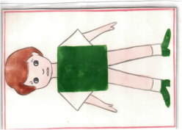
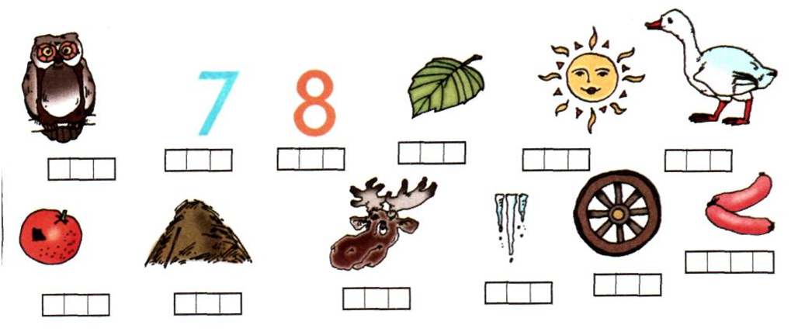
Дифференциация твердых и мягких согласных на уровне слова

Slide 9
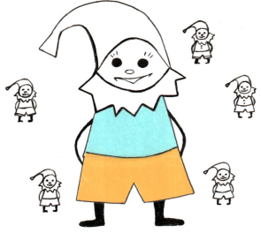

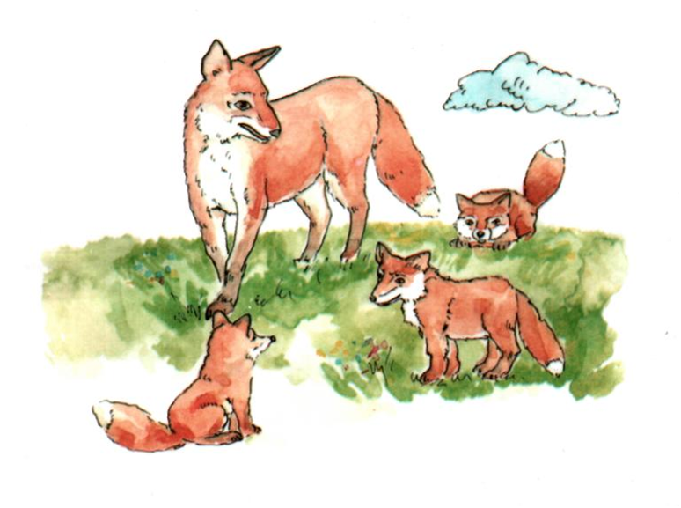
Дифференциация твердых и мягких согласных на уровне слова
лис…ца
и
лис…
а
лис…чка
и
лис
лис…нок
ё
лис…й
и
лис…та
я

Slide 10
Игра «Заполните таблицы»
 |  | с | о
 |  | с | о
 |  | с | о
 |  | с | о
маленький лес
л
е
к
часть чего-либо
к
у
к
одежда
н
о
к
часть лица
н
о
к
 |  | с | ё
 |  | с | ё
 |  | с | ё
 |  | с | ё
радостный
в
е
л
ы
й
узкая лента
т
е
м
к
а
маленькая сосна
с
о
н
к
а
сельское поселение
п
о
л
о
к

Slide 11
Игра «Составь слово!»
са
ся
О… , ко…, ли… , ро… , А… , Ва…, Лю…, Му… , …д, …м, …ло, …жа, …ни, …хар, …дь, гу… та, ли …та, ви… т.
са
са
са
са
ся
ся
ся
ся
са
са
са
са
са
са
ся
ся
ся
ся

Slide 12
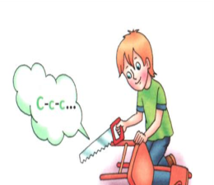
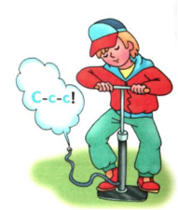

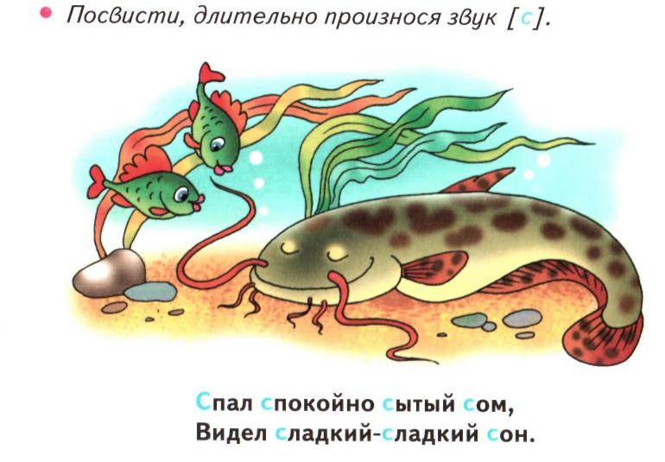
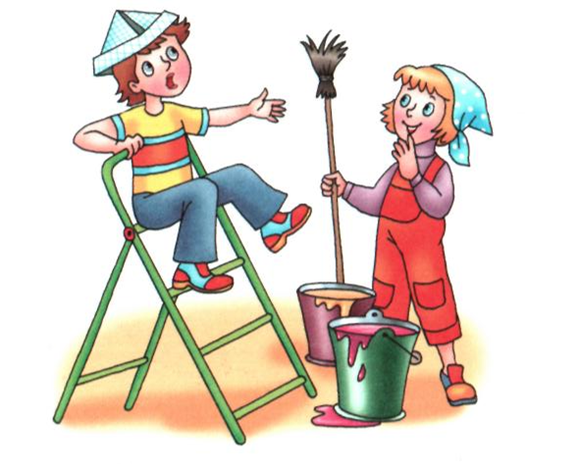
Игра «Произнеси, выделяя звуки с-сь»
Спал спокойно сытый сом,
Видел сладкий-сладкий сон.
Сева сел на лесенку
И запел он песенку.

Slide 13
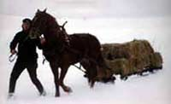
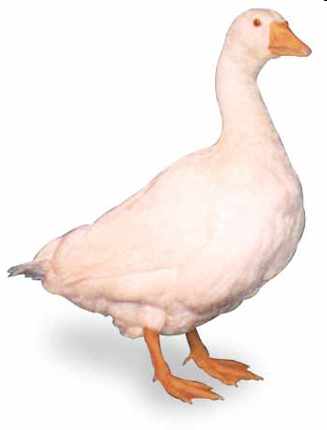
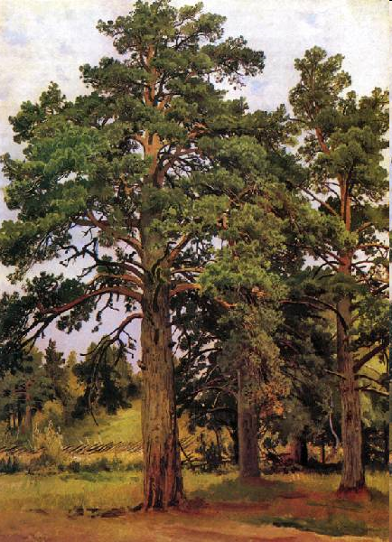
Игра «Дополни предложения»
Сеня возит сено на .
санях
схватила лиса.
Гуся
У нас в лесу осины и .
сосны

Slide 14
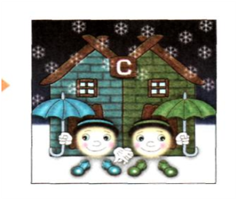
Дифференциация твердых и мягких согласных в предложениях
Косари наточили … .
коси
косы
…, коса, пока роса.
косы
Коси
… больно жалят.
осы
Осы
На колёсах … .
оси
оси
суда
Люда, подойди … .
сюда
В порт вернулись … .
сюда
суда
Игра «Вставь нужное слово»

Slide 15
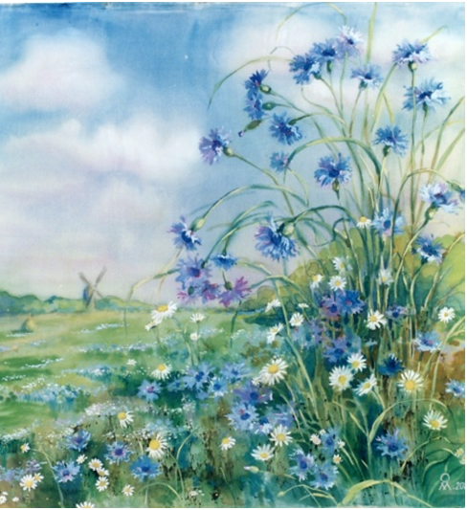

Дифференциация твердых и мягких согласных в текстах
Вас…лёк
и
Вырос возле нивы
С…ний Вас…лёк.
Вот какой крас…вый
Маленький с…нок!
С…няя с…рочка,
С…ний пояс...к –
Станет мой с…нок
С…ним как цветок.
и
и
и
ы
и
о
и
о
ы
и

Slide 16
Благодарю за внимание!

